Slide 1
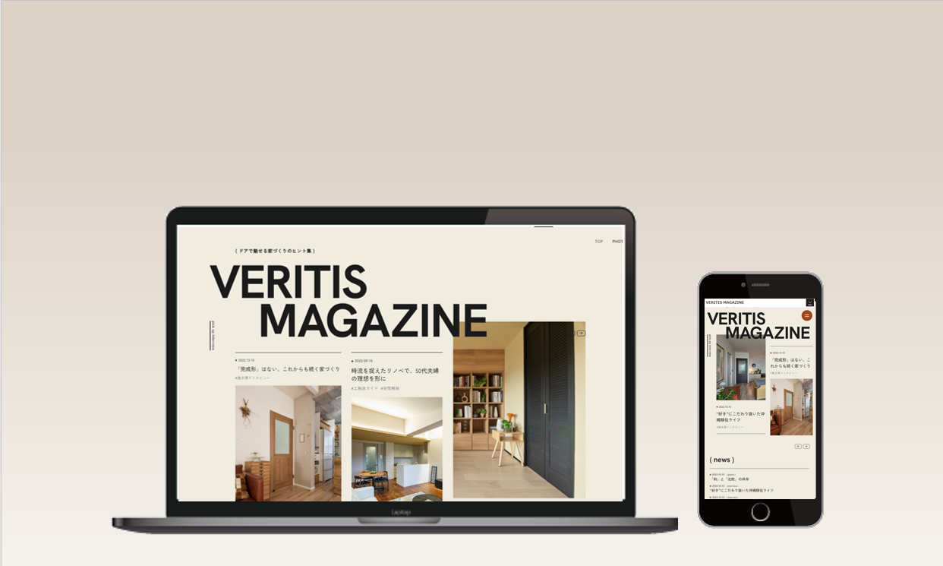
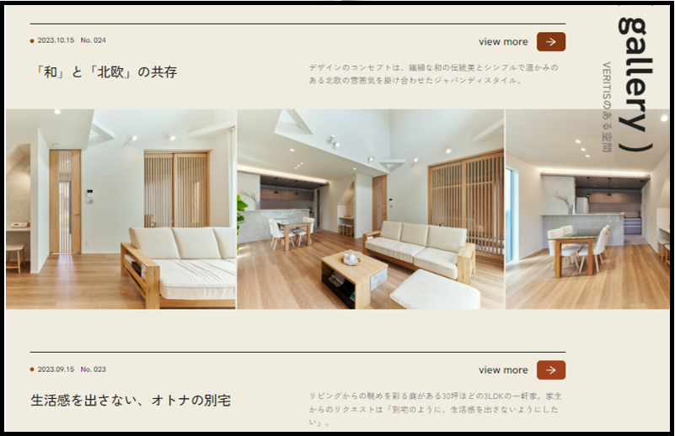
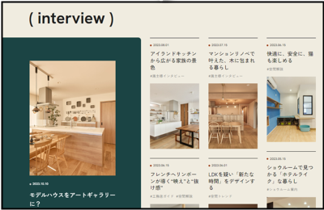
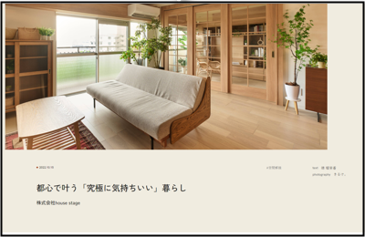
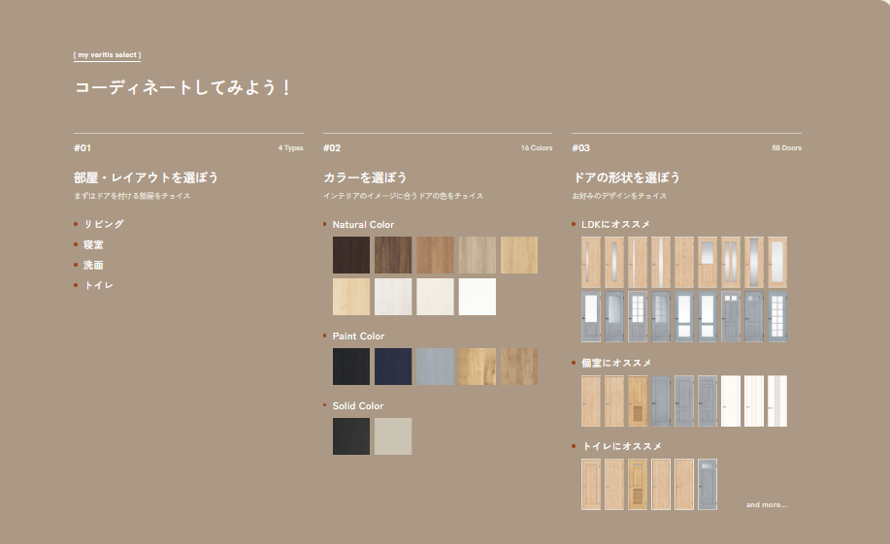
お部屋づくり検討に役立つおすすめコンテンツ
お部屋づくり検討に役立つおすすめコンテンツ
ドアを起点に自分らしい
住まいづくりを叶えるWEBページ
ドアを起点に自分らしい
住まいづくりを叶えるWEBページ
ドアを起点に考えた
素敵な事例を豊富に掲載
ベリティスを採用した
先輩施主さんの実感の声も
設計士・デザイナーなどへの
インタビュー記事も多数
「gallery」で実際のお部屋を紹介。
空間へのこだわりもあわせて知れる。
「interview」内のお施主様インタビューで
自分のお部屋づくりのイメージを鮮明に。
空間トレンドやドアの選び方について
その道のプロが独自の視点から解説。
「VERITIS MAGAZINE」には、理想をすぐ形にできるコンテンツも！
気になる
デザインを
チェック
具体的な
プランを
手軽に相談
「 my veritis select」から、気になる色柄とデザインを組み合わせ
お部屋ごとにおすすめのドアをシミュレーション可能。
さらに具体的にリフォームを相談するなら「stores」から。
ベリティスを熟知したお店をエリア別に確認し、アクセスできます。
貴社名ご記入欄

Slide 2
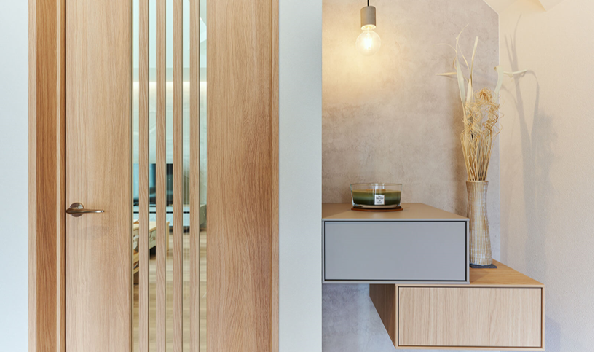
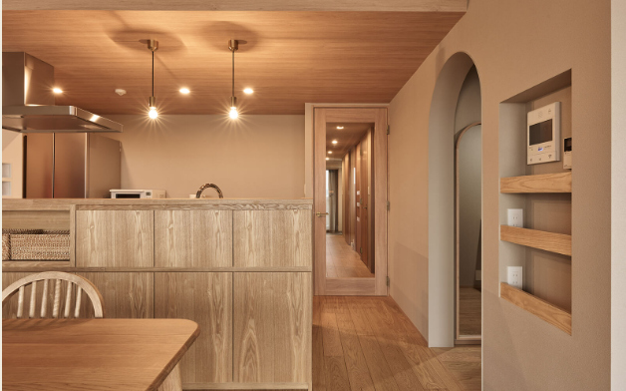
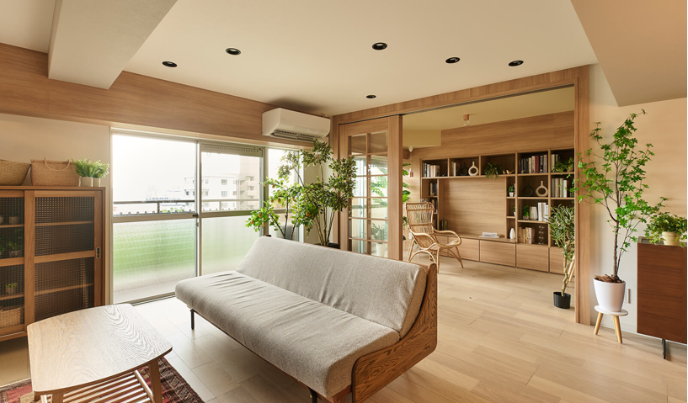
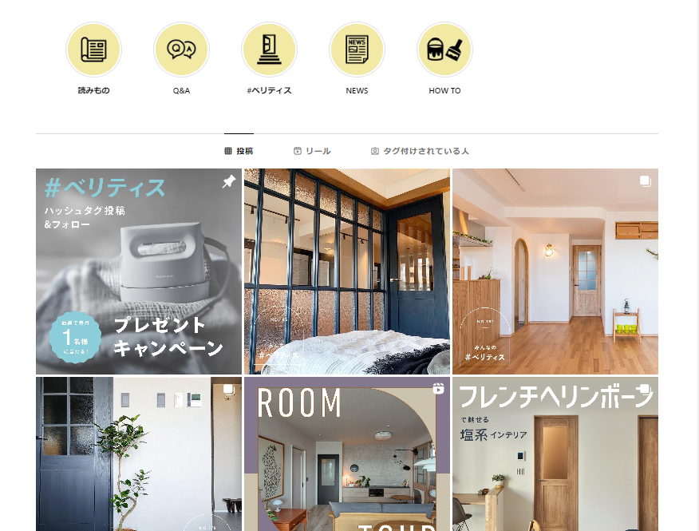
くわしくはこちら
豊富なコンテンツが揃った「VERITIS MAGAZINE」なら
住まいづくりのヒントがきっと見つかる
＼ おすすめのコンテンツをピックアップしてご紹介 ／
「gallery（ギャラリー）」 #空間事例
「和」と「北欧」の共存
繊細な和の伝統美とシンプルで温かみのある北欧の雰囲気を掛け合わせたジャパンディスタイル。ドアのデザインやカラーを巧みに使い分けることで、和と北欧の雰囲気を表現した事例を紹介。
「interview（インタビュー）」 #施主様インタビュー
マンションリノベで叶えた、
木に包まれる暮らし
オーク系の床材や家具、ベージュカラーの壁紙にイデアオーク柄のドアを組み合わせて、洗練された印象と木のぬくもりを両立したお施主様。そのリノベーションの経緯や、暮らしの中で大切にしていることをヒアリング。
「interview（インタビュー）」 #空間解説
都心で叶う「究極に気持ちいい」暮らし
気持ちよさが続く「Well-Being（ウェルビーイング）」な暮らしを実現するための間取りの工夫や住まいづくりのノウハウを、住宅デザイナーのタブチキヨシさんと
壁紙デザイナーのTOMOMIさんが解説。
もっと「VERITIS MAGAZINE」を知りたい方は
VERITIS MAGAZINE
検索
CHECK
リフォームのお役立ち情報を発信する公式アカウントも
パナソニックの公式アカウント「VERITIS（ベリティス）」は、
ドアやフローリング選び方のコツや、その他リフォームに役立つ情報を
多数配信。「VERITIS MAGAZINE」と合わせて活用することで、
空間づくりへの理解をさらに深められます。
アカウントをチェック

